Slide 1
Macchine a stati finiti – un automa di Mealy generale con 1 bit d’ingresso, 1 di uscita e 2 di stato.
Laboratorio di Architettura Degli Elaboratori

Slide 2
Il livello top del circuito
È bene ricordare che al livello top un automa a stati finiti si caratterizza con un “black box” in cui compaiono solo i bit di ingresso e di uscita, analogamente a quanto accade in un circuito combinatorio.
La differenza da un circuito combinatorio sta nell’operazione del circuito, che risulta rispondere, nel tempo, in modi diversi, seguendo un suo stato interno, che, a sua volta, cambia in funzione dei segnali che vengono dall’esterno portati in ingresso all’automa
Questo livello top può anche non essere disegnato, per semplificare la gerarchia del disegno. Difatti esso sarebbe necessario soltanto se dovesse essere utilizzato in un progetto più ampio, in cui l’automa venisse utilizzato insieme ad altri componenti
in
automa
out
Laboratorio di Architettura Degli Elaboratori

Slide 3
Il progetto gerarchico (top/down)
  Funzione prossimo stato: in funzione dello stato attuale e dell’ingresso determina il prossimo stato
  Il disegno della slide precedente va sviluppato identificando delle funzionalità con cui può essere realizzato
  Funzione di uscita: in funzione dello stato attuale e dell’ingresso determina il prossimo stato.
  Blocco ritardo (registro)
  Per disegnare questi blocchi occorre accedere, nel menù principale, alla funzione draw block nel menù draw ovvero all’icona grafica apposita
  Questa funzione collocherà un rettangolo che rappresenta il blocco che si vuole inserire e che verrà disegnato all’interno soltanto dopo. Il blocco può essere ridimensionato
  Collegando dei fili (draw wire) si individeranno gli ingressi (a sinistra) e le uscite (a destra) del circuito, che possono anche essere dei bus, con più fili.
Laboratorio di Architettura Degli Elaboratori

Slide 4
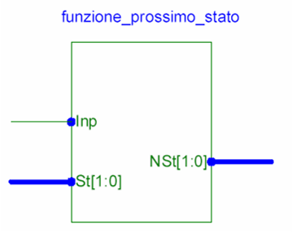
Il blocco funzione prossimo stato
  Il blocco in questione accetta in ingresso l’input dell’automa e lo stato attuale
  In uscita il blocco produrrà il prossimo stato dell’automa (2bit)
  I due bit di stato conviene trattarli come un bus, per semplicità di disegno
  Il programma assegna ai pin interni un nome arbitrario che converrà cambiare per rendere il disegno poiù comprensibile
Laboratorio di Architettura Degli Elaboratori

Slide 5
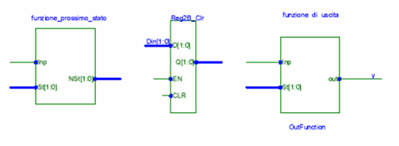
I blocchi dell’automa
  Gli altri blocchi sono:
  Funzione di uscita: in funzione dello stato attuale e dell’ingresso determina il prossimo stato. Gli ingressi sono gli stessi del blocco prossimo stato, e l’uscita è l’uscita, ad 1 bit, dell’automa. Sarebbe molto semplice avere un’uscita a 2 o più bit.
  Registro a 2 bit come ritardo sulla linea dei bit di stato. Questo registro ha bisogno di una inizializzazione per mettere l’automa in uno stato iniziale noto.
Laboratorio di Architettura Degli Elaboratori

Slide 6
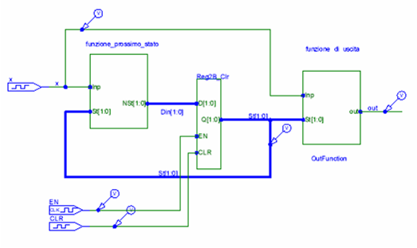
Connessione tra i blocchi dell’automa
  Disegnati i blocchi necessari e definita la struttura di ingresso/uscita a questo livello, non rimane altro da fare che connettere tra di loro i blocchi disegnati, secondo lo schema classico di un automa.
  Successivamente possiamo introdurre in ingresso lo stimolo x ad 1 bit ma anche il clear del registro, da usare per l’inizializzazione, e l’en, l’abilitazione del registro per controllare le transizioni di stato.
Laboratorio di Architettura Degli Elaboratori

Slide 7
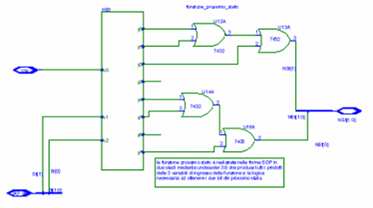
Il livello successivo delle gerarchia: la funzione prossimo stato
Disegnato il blocco, per entrare al suo interno e disegnare la logica che esso comprende, occorre fare click 2 volte sul blocco ovvero, selezionato il blocco, nel menù navigate selezionare la funzione push (shortcut F2). Ne viene richiesto il salvataggio e poi viene aperto il nuovo disegno. Navigate push (f2)
La funzione prossimo stato è realizzata nella forma SOP, in due stadi, utilizzando un decoder che fornisce tutti i prodotti a 3 variabili e le porte OR necessarie ad ottenere la funzione desiderata sotto forma di somme di prodotti. Alterando la composizione di questa parte soltanto della rete si può ottenere una funzione arbitraria, a caso, ovvero realizzare la funzione di un automa specificato in anticipo
Laboratorio di Architettura Degli Elaboratori

Slide 8
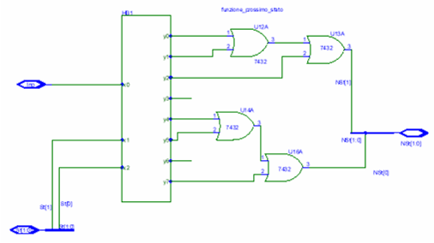
Il livello successivo delle gerarchia: la funzione di uscita
Anche la funzione di uscita è realizzata nella forma SOP, in due stadi, con decoder e porte OR. La realizzazione ed il disegno così realizzato si prestano a modificare semplicemente le due funzioni viste, cambiando così arbitrariamente la funzione sintetizzata, semplicemente allocando opportunamente le porte OR
Laboratorio di Architettura Degli Elaboratori

Slide 9
Il livello successivo delle gerarchia: il decoder 3:8
Il decoder 3:8 non presenta particolari difficoltà di disegno. È già stato realizzato in un formato diverso.
Laboratorio di Architettura Degli Elaboratori

Slide 10
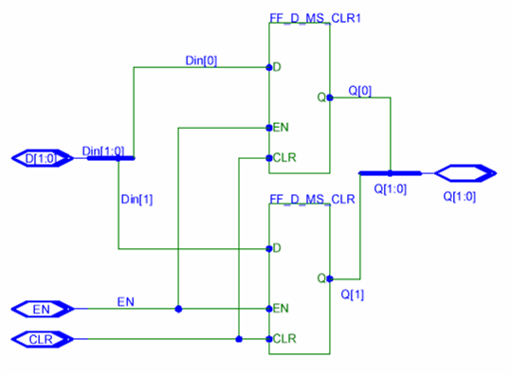
Il registro a 2 bit con clear ed abilitazione
Il registro a 2 bit può essere realizzato all’interno nel modo indicato, utilizzando dei registri singoli master slave con clear ed abilitazione
Laboratorio di Architettura Degli Elaboratori

Slide 11
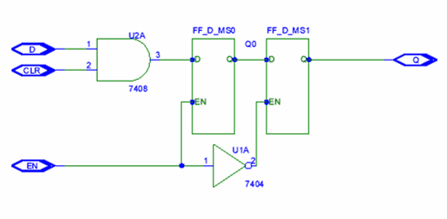
Il registro Master Slave a 1 bit con clear ed abilitazione
Il singolo registro ad 1 bit può essere realizzato nel modo indicato. Il clear così realizzato si dice “sincrono” perché per avere effetto occorre che esso sia attivo quando l’abilitazione (en) è attiva e viene quindi sincronizzato da questa.
Laboratorio di Architettura Degli Elaboratori

Slide 12
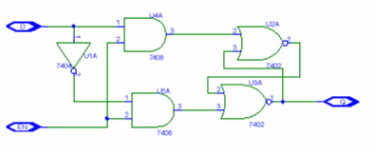
Il singolo stadio del registro master slave
Si tratta del semplice f/f di tipo data con enable.
Laboratorio di Architettura Degli Elaboratori

Slide 13

La simulazione
Dando opportuni segnali in ingresso come si può ricavare dal plot, la simulazione mostra le transizioni di stato in corrispondenza degli ingressi forniti.
Per ricostruire il diagramma a bolle dell’automa occorrerà poi dare opportune sollecitazioni.
Lo studente deve ricavare questo diagramma a bolle.
Laboratorio di Architettura Degli Elaboratori

